Slide 1
Programovanie v PYTHONE
Veronika Dillingerová

Slide 2
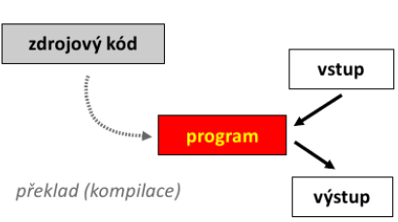
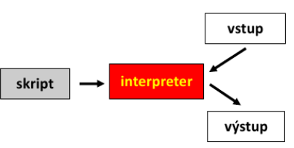
Programy vs Skripty
PROGRAM
SKRIPT
súbor strojových inštrukcií spracovávaných priamo procesorom.
vzniká prekladom zdrojového kódu programovacieho jazyka.
Prekladané jazyky:
  C/C++
  Fortran
textový súbor obsahujúci príkazy a riadiace sekvencie, ktoré sú vykonávané interpreterom použitého skriptovacieho jazyka.
Skriptovací jazyky:
  bash
  gnuplot
  awk
  JavaScript
  PHP

Slide 3
Programy vs Skripty
PROGRAM
SKRIPT
ľahká optimalizácia
rýchle vykonávanie
nutnosť rekompilácie
nedá sa vytvárať samospustiteľný kód
nevyžaduje rekompiláciu
vytváranie samospustiteľného kódu
zlá optimalizovateľnosť
pomalšie vykonávanie

Slide 4
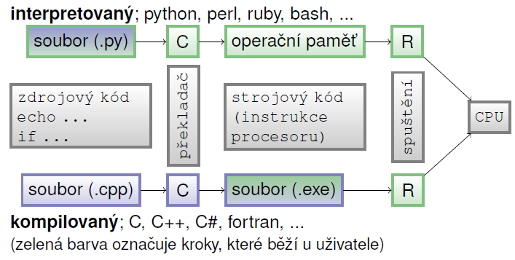

Slide 5
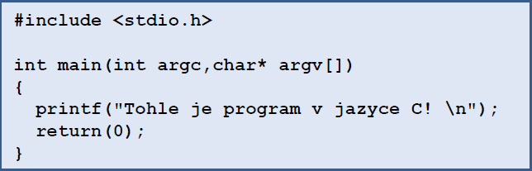
Kompilované programovacie jazyky
(napr. Pascal, C, C++)
pred spustením sú najprv kompletne preložené kompilátorom
výsledkom je väčšia rýchlosť, ale tiež väčšia náročnosť na správne zapísaný kód

Slide 6
Interpretované programovacie jazyky
(napr. BASIC, Perl, Python, shell)
interpretované jazyky, které sa iba interpretujú (z toho dôvodu sú pomalšie)
interpretované jazyky, ktoré sa prekladajú, ale iba do medzikódu, nie do strojového kódu počítača (napr. Java, Python)

Slide 7
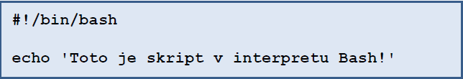
Interpretované jazyky
ktoré sa po spustení za behu programu prekladajú do strojového kódu počítača
(napr. Java, pokiaľ sa použije systém JIT)
Skriptovacie jazyky
špecializované k riešeniu určitých problémov
Awk, Perl, html, Php, VBA, Bash

Slide 8
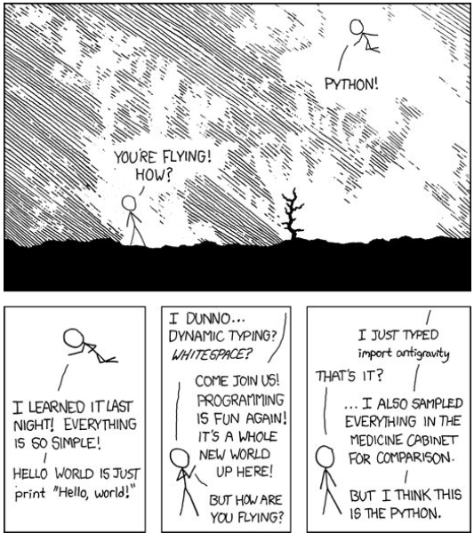
PYTHON

Slide 9
Volne dostupné výukové učebnice Pythonu
http://www.root.cz/knihy/oddeleni/vyvoj-a-knihypro-vyvojare/
Think Python - Allen Downey (en)
Učebnice jazyka Python – Jan Švec

Slide 10
Vlastnosti jazyka
vysoko-úrovňový – velká miera abstrakcie
interpretovaný programovací jazyk ("skriptovací jazyk")
dynamicky typovaný programovací jazyk
voľne a ľahko dostupný na všetkých platformách
široká nabídka knihoven

Slide 11
Využití Pythonu
skriptovanie
vedecké výpočty (chemoinformatika, bioinformatika, ...)
webové aplikácie
administrácia
grafika
audio
networking
hry
aplikácie pre chytré telefóny
...

Slide 12
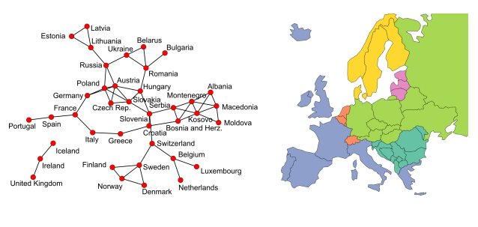
Analýza dát
Python, NumPy, SciPy, Pandas, matplotlib, Kartograph, networkx, . . .

Slide 13

Firmy používajúce PYTHON

Slide 14
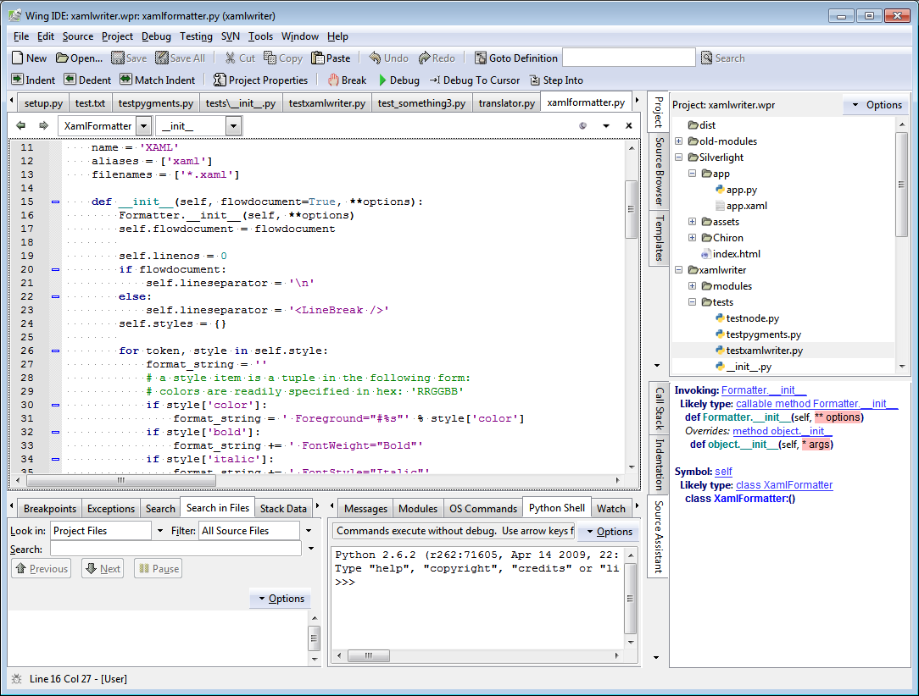
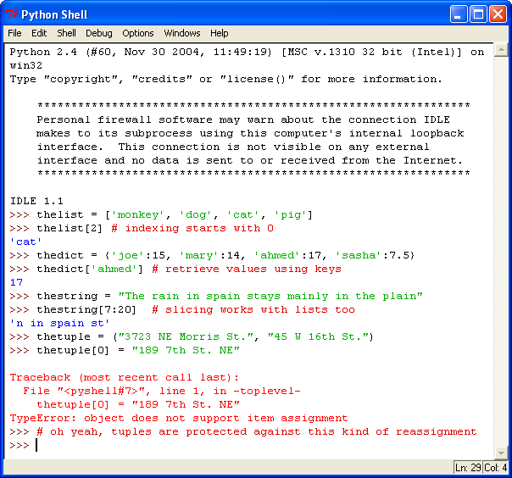
Pracovné prostredie
IDE
Shell
IDE – vývojové prostredie
IDLE, Wing, PyStudio, Eclipse …
Prostredie, kde sa vykonávaju prikazy priamo po napísaní
Príkazový riadok

Slide 15
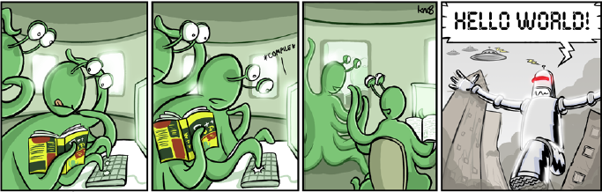
Hello world!
print ("Hello World! ")
Zadajte príkaz priamo do shellu
Vytvorte súbor MyFirstSkript.py a spustite ho pomocou F5 v IDLE (Python GUI)

Slide 16
Premenná (variable)
má svoj názov (identifikátor, identifier): a
odkazuje na miesto v pamäti, kde je uložená tzv. hodnota (value) premennej, prepojenie premennej a jej hodnoty robíme pomocou priradenia (assign) (=)
a = 1
Python je jazyk s dynamickou typovou kontrolou (do premennej môžete uložiť čokoľvek, ale hodnoty si pamätajú svoj typ)
a = 10 + “a”
názov premennej sa môže skladať z malých (a veľkých) písmen (bez diakritiky), čísel a podtržítka (_), nesmie začínať číslom, podtržítkom začínajú špeciálne premenné
názov premennej sa nesmie zhodovať so žiadnym z 34 kľúčových slov jazyka Python:
and, as, assert, break, class, continue, def, del, elif, else, expect, finally, for, from, global, if, import, in, is, lambda, nonlocal, not, or, pass, raise, return, try, while, with, yield, True, False, None

Slide 17
Základné dátové typy
boolean (booleovský typ) nadobúda buď hodnoty True nebo False
Čísla môžu byť celé (integer; 1 a 2), reálne (float; 1.1 a 1.2) nebo komplexné (complex; 3+1j).
Reťazce (string) sú postupnosti Unicode znakov. Tuto podobu môže mať napríklad html dokument.
Bajty (byte) a pole bajtov, napríklad súbor s obrázkom vo formáte jpeg.
Zoznamy (list) sú usporiadané postupnosti hodnôt.
N-tice (tuple) sú usporiadané, nemenné postupnosti hodnôt.
Slovníky (dictionary) sú neusporiadané kolekcie dvojíc kľúč-hodnota.

Slide 18
Matematické operátory
+ súčet (napr. 10 + 3)
- rozdiel (napr. 10 - 3)
* násobenie (napr. 10 * 3)
/ delenie (napr. 10/3)
// celočíselné delenie (napr. 10 // 3 = ??)
% modulo (zbytok po celočíselnom delení;
napr. 10 % 3 = ??)
** umocňovanie (napr. 10 ** 3)
() zátvorky
abs() funkcia, ktorá vracia absolútnu hodnotu
round(x,2) zaokrúhli x na 2 desatinné miesta
Špeciálne typy priradenia: += -= *= /= %= //=
a += 1 a = a + 1

Slide 19

Úloha
Vyriešte rovnicu
Pre x1 = 11 a x2 = 66
Výsledok zaokrúhlite na 4 desatinné miesta

Slide 20
Logické operátory
and a
or alebo
not negácia
== je rovno
! =, <> nie je rovno
> je väčšie
< je menšie
>= je väčšie alebo rovno
<= je menšie alebo rovno
is, is not je, nie je (napr.: 1 is int() alebo a is not None)
in, not in je v, nie je v (napr.: ’pes’ not in ’Harapes’ alebo ’a’ in ’test’)
poradie operácií: matematické operácie; < > <= >=; == !=;
<>; is, is not; in, not in; not; and; or

Slide 21
Char (znak)
ľubovolný znak na klavesnici aj mimo ňu
Python nemá špeciálny typ pre znak, používa preňho string, ale má preňho vstavané funkcie
funkcia chr() vracia znak pre zadanú ASCII hodnotu
funkcia ord() vracia ASCII hodnotu pre zadaný znak

Slide 22
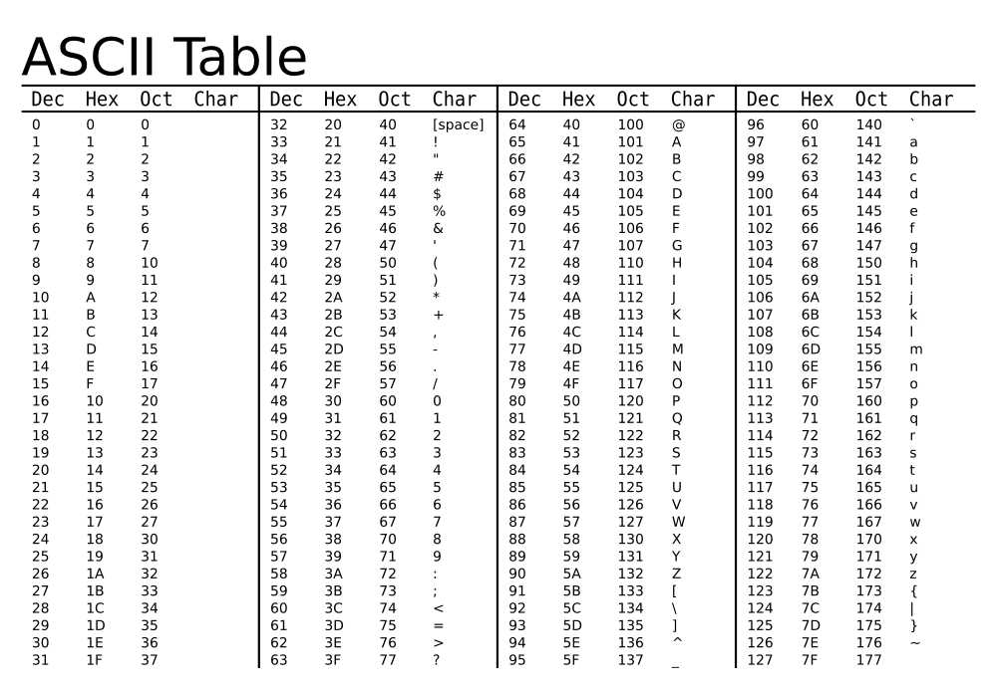

Slide 23
Reťazec
je postupnosť znakov
Python rozpoznáva reťazce ohraničené úvodzovkami " a apostrofmi ’
reťazec = "ja som reťazec"
Reťazce sa dajú
  spojovať (reťaziť) pomocou operátoru +
"ahoj "+ "uživateli "
  opakovať operátorom *
"ahoj " * 10
pristupovať ku konkrétnemu znaku pomocou indexu
reťazec[0] alebo reťazec [1:4]
na reťazce môžeme volať vstavané funkcie
"ja som reťazec ".find("ja")
môžeme zisťovať dĺžku reťazca
len("test")

Slide 24
Prístup k hodnotám
môžeme pristupovať k akémukoľvek znaku pomocou jeho indexu string[x], kde kladné čísla od nuly určujú index zľava a zaporné čísla určujú index zprava
"Danny"[0] "Danny"[1] "Danny"[-1]
cez dvojbodku môžeme nadefinovať rozsah
string[x:y], kde tieto výrazy si odpovedajú:
    string[:] == string
    string[x:] == string[x:len(string)]
    string[:y] == string[0:y]
čo bude výsledkom?
"Danny"[1:4] "Danny"[2:2] "Danny"[2:]
"Danny"[-2:] "Danny"[:2] "Danny"[:-2]

Slide 25
Vstavané funkcie
Hľadanie
  count
    string1.count(string2)
    "Danny".count("ny")
    vracia počet výskytu string2 v String1
  find
    string1.find(string2)
    "Danny".find("n")
    vracia index prvého výskytu string2 v string1
nahradzovanie a rozdeľovanie
  replace
    string.replace(old, new)
    "Danny".replace("an", "e")
    nahradí old za new v reťazci string
  split
    string.split(sep)
    "1 2 3".split(" ")
    Vracia list reťazcov, ktoré vzniknú rozdelením string podle sep

Slide 26
Zmena veľkosti
upper
string.upper()
"danny".upper()
zväčší všetky písmena
lower
string.lower()
"DANNY".lower()
zmenší všetky písmena
title
string.title()
"danny je pes".title()
zväčší prvé písmena slov
capitalize
string.capitalize()
"danny je pes".capitalize()
zväčší prvé písmeno reťazca

Slide 27
Vstup a výstup
Vstup:
raw_input() v Pythonu 2.x nebo input v Pythonu 3
argumenty programu (cez modul sys):
import sys
if len(sys.args) > 1:
print sys.argv[1]
zo súboru
Výstup:
print()
sys.stdout a sys.stderr
do súboru

Slide 28
Vstup zo súboru
otvorenie súboru open(name, mode)
módy: r , r+ , w , t , b
čítanie dát v súbore read
zápis dát do súboru write
uzatvorenie súboru close
myfile = open("test.txt", "r")
data = myfile.read()
myfile.close()

Slide 29
Úloha
Stiahnite si súbor
Uložte do priečinku v ktorom pracujete
(tam kde si ukládáte skripty)
V skripte:
Otvorte súbor "Kocur v botach.txt"
Spočítajte výskyt slova "kocour" v texte
Vypíšte počet

Slide 30
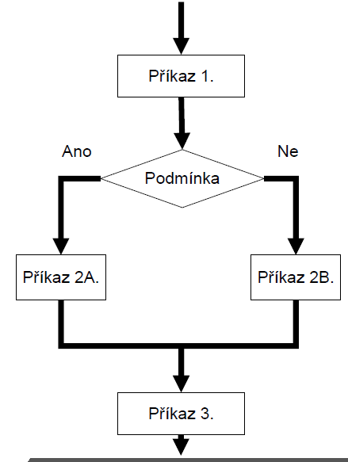
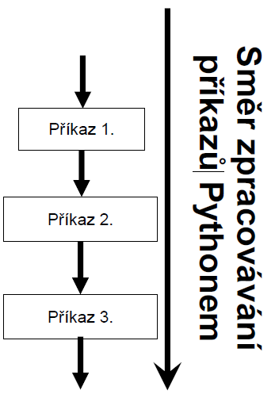
Vetvenie programu

Slide 31
Podmienka
if ‘podmienka‘:
print("Podmienka splnena.")
if 9 > 5:
print("Deväť je väčšie ako päť.")
age = 20
is_man = True
if age >= 18 and is_man:
print("Plnoletý muž.")

Slide 32
Podmienka
Podmienka if .. else
Podmienka if .. elif .. else
if ‘podmienka‘ and ‘podmínka2‘:
print("Podmienka splnená.")
elif ‘podmienka2‘:
print("Aspoň podmienka2 splnená.")
else:
print("Podmienky nesplnené.")
if ‘podmienka‘:
print("Podmienka splnená.")
else:
print("Podmienka nesplnená.")
if 9 < 5:
print("Deväť je menšie ako päť.")
else:
print("Deväť je väčšie ako päť.")

Slide 33
Úloha
Napíšte skript, ktorý načíta číslo zo štandardného vstupu a zistí, či je číslo deliteľné 3 alebo 5 alebo obomi.

Slide 34
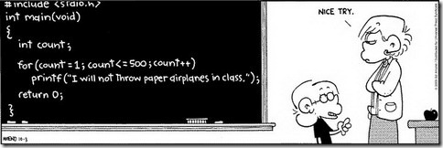
Cykly
Podobne ako podmienky sa riadia logickým výrazom, ktorý rozhoduje o spustení príslušného bloku, tieto bloky môžu bežať i niekoľkokrát po sebe.

Slide 35
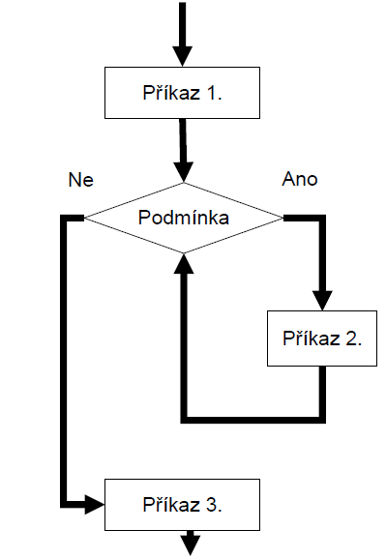
Cyklus while
while ‘podmienka‘:
blok
blok
i = 0
while i < 10:
print(i)
i += 1

Slide 36
Úloha
Napíšte cyklus, ktorý vypíše prvých 10 čísel fibonacciho postupnosti
Fibonacciho postupnosť je postupnosť čísiel, v ktorej každý ďalší člen je súčtom dvoch predchádzajúcich.
(1, 1, 2, 3, 5, 8, 13, 21...)

Slide 37
Cyklus for
cyklus s predom známym počtom opakovaní
for i in ...:
blok
blok
for i in range(10):
print(i)
data = [[i*j for i in range(10)] for j in range(10)]
for row in data:
print(sum(row))

Slide 38
Prerušenie cyklu
break vynúti ukončenie cyklu
continue vynúti ukončenie vykonávania bloku a spustí ďalšiu smyčku
for i in range(100):
if i%3 == 0:
print("<3")
continue
if i >= 10:
break
print(i)

Slide 39
Úloha
Napíšte skript, ktorý vypíše štvorec zložený z písmen x, dĺžku zadá užívateľ
Napíšte skript tak, aby bol štvorec prázdny
X X X X X X X X
X X X X X X
X X X X X X
X X X X X X X X
Aby funkcia print písala do riadku, je treba pridať na koniec čiarku ,
print " X",

Slide 40
Typy polí
Zoznamy (List)
list = [“abc”, 1, 3.14]
N-tice (Tuples)
tuple = {“abc”, 1, 3.14}
Množiny (Set)
set = {“abc”, 1, 3.14}
Slovníky (Dictionary)
dict = {“string” : “abc”, “integer” : 1, “float” : 3.14}

Slide 41
List (zoznam)
patria do kolekcií, podobne ako N-tice a slovník
vytvárame pomocou hranatých zátvoriek []
["a", "b", "c", "d"]
každý prvok má svoj automatický index, ktorý odpovedá poradiu

Slide 42
Práce se zoznamy
vytvorenie
zoznam1 = [1, 1, 2, 3, 5, 8, 13]
zoznam2 = list(zoznam1)
zoznam3 = zoznam1[:]
zoznam4 = zoznam1 # nejedna se o novy list, iba odkaz na starý
zoznam5 = range(2,20,2) # [2, 4, 6, 8, 10, 12, 14, 16, 18]
pridávame prvky
zoznam1.append(21) # [1, 1, 2, 3, 5, 8, 13, 21]
zoznam2.insert(2, 90) # [1, 1, 90, 2, 3, 5, 8, 13]
zoznam3.extend([21, 34]) # [1, 1, 90, 2, 3, 5, 8, 13, 21, 34]
zoznam3.append([21, 34])# [1, 1, 2, 3, 5, 8, 13, [21, 34]]

Slide 43
Práca so zoznamami
mazanie
zoznam1.remove(1) # [1, 2, 3, 5, 8, 13, 21]
last = zoznam1.pop() # last = 21; [1, 1, 2, 3, 5, 8, 13]
výber pomocou []: rovnako ako u reťazcov
zoznam1[1]
zoznam1[1:5]
zoznam1[-2:]
prehodenie smeru
zoznam1.reverse() # [13, 8, 5, 3, 2, 1, 1]
Vyhľadávanie
zoznam1.index(5) # 4
zoznam1.count(1) # 2
zoradenie
zoznam = [1, 4, 3, 6, 2, 5]
zoznam.sort() # [1, 2, 3, 4, 5, 6]
zoznam.sort(reverse=True) # [6, 5, ...

Slide 44
Práca so zoznamami
počítanie
zoznam1 = [1, 1, 2, 3, 5, 8, 13]
len(zoznam1) # 7
sum(zoznam1) # 33
min(zoznam1) # 1
max(zoznam1) # 13
prechádzanie
for item in [1, 2, 3]:
print(item)
for i in range(0,len(zoznam1)):
print(zoznam1[i])
for item in (zoznam1):
print (item)

Slide 45
Tuple (N-tice)
vytvárame pomocou jednoduchých zátvoriek ()
môžeme s nimi pracovať podobne ako so zoznamami, iba ich nemôžeme meniť, tzn. že funkcia append a ďalšie nie sú dostupné
môžeme jednoducho prevádzať na list pomocou list((1,2)) a podobne späť tuple([1,2])

Slide 46




Množiny
Neusporiadaná množina jedinečných hodnôt
Vytvorenie: A={1,2,3}; B={3,4,5}
Prienik A&B # {3}
Zjednotenie A|B # {1, 2, 3, 4, 5}
Rozdiel A-B # {1, 2}
Symetricky rozdiel A^B # {1, 2, 4, 5}

Slide 47
Množiny
Základné operácie s množinami
  len(s) # vráti počet prvkov
  x in s # testuje či je x v množine
  s.issubset(t) # testuje či každý prvok množiny s je v t
  s.union(t) # nová množina obsahujúca prvky s aj t
  s.intersection(t) # množina s prvkami v oboch
  s.difference(t) # to isté ako s-t
  s.symmetric_difference(t) # v s alebo t ale nie v oboch

Slide 48
Dictionary (slovník)
vytvárame pomocou zložených zátvoriek {}
{1: one, 2: two}
prvok v slovníku sa skládá z kľúča a jeho hodnoty
1 a 2 sú kľúče, ich hodnoty sú one, resp. two
nefungují zde indexy, na hodnoty sa dotazujeme pomocou kľúča
každý kľúč je unikátny, žiadny slovník nemôže obsahovať dva rovnaké kľúče

Slide 49
Operácie so slovníkmi
vytvorenie
dict = {’Name’: ’Zara’, ’Age’: 7, ’Class’: ’First’}
čítanie
print(dict[’Name’]) # Zara
úprava hodnôt
dict[’Age’] = 8 # úprava stávajúcej hodnoty
dict[’School’] = "DPS School„ # pridanie novej
zmazanie hodnôt
del dict[’Name’]
dict.clear() # zmaže všetky položky
del dict # zmaže celý slovník
prechádzanie hodnôt
for key in dict:
print(key)
print(dict[key])

Slide 50
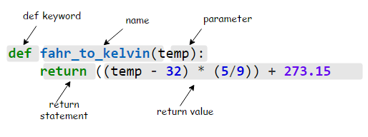
Funkcie
opakované spúšťanie rovnakého (veľmi podobného) kódu na rôznych miestach algoritmu
ľahšie uvažovanie o problému, deľba práce

Slide 51
Funkcie
funkcia je časť programu (je podprogram, angl. subroutine), ktorá sa dá volať opakovane z rôznych častí programu
každá funkcia má svoj identifikátor (podobne ako premenná), pomocou ktorého ju môžeme volať
moja_funkcia()
požiadavky na funkciu môžeme špecifikovať pomocou parametrov
moja_funkcia(parametr1, parametr2)
výsledok funkcie môže byť predaný ako návratová hodnota
navratova_hodnota = moja_funkcia()

Slide 52
Definice funkce
pomocou kľúčového slova def a bloku
def moja_funkcia(parameter):
pass
návratovú hodnotu definujeme kľúčovým slovom return,
POZOR: po jej zavolaní sa už v prevádzaní funkcie nepokračuje
def moja_funkcia(parameter):
print()
return True
print() # nedosiahnuteľný kód
pomocí return môžeme navracať hodnotu, hodnotu premennej alebo tiež nič (None)
def moja_funkcia(parameter):
return

Slide 53
Funkcie - príklady
def sum_two_numbers(a, b):
return a + b
>> sum_two_numbers(27, 20)
def dec_to_bin (n):
output = []
if n == 0:
return [0]
else:
while n > 0:
if n % 2 == 0:
output.append (0)
else:
output.append (1)
n = n // 2
return output

Slide 54
Rekurzia
definovanie funkcie pomocou seba samej
funkcia, ktorá v svojom tele volá samu seba
volanie funkcie je vždy podmienené, aby bolo zaručené, že výpočet skončí
def sequence(n):
if n > 1:
sequence(n-1)
print(n)

Slide 55
Úloha
Napíšte funkciu, ktorá vráti faktoriál zo zadaného čísla
def faktorial(a):
…
return faktoral

Slide 56
Úloha
Napíšte funkciu, ktorá zistí či zadaný reťazec je palyndrom
Palyndrom je ľubovoľná postupnosť symbolov, ktorá je rovnaká (má rovnaký význam) pri čítaní z oboch strán (zľava doprava i sprava doľava).
oko, kajak, jelenovi pivo nelej, 191 ...
Bez diakritiky
Zjednodušenie:
  Zadávanie reťazca bez medzier
  Všetky písmená malé/veľké

